Slide 1

Челябинская область
Государственное бюджетное профессиональное образовательное учреждение
«Симский механический техникум»
Презентация проекта по внедрению бережливых технологий в системе образования
Челябинской области (для kick off )
«Оптимизация процесса систематизации библиотечного фонда ГБПОУ «Симский механический техникум»
Директор
Калинина Анастасия Игоревна
Челябинск -2024 г.

Slide 2
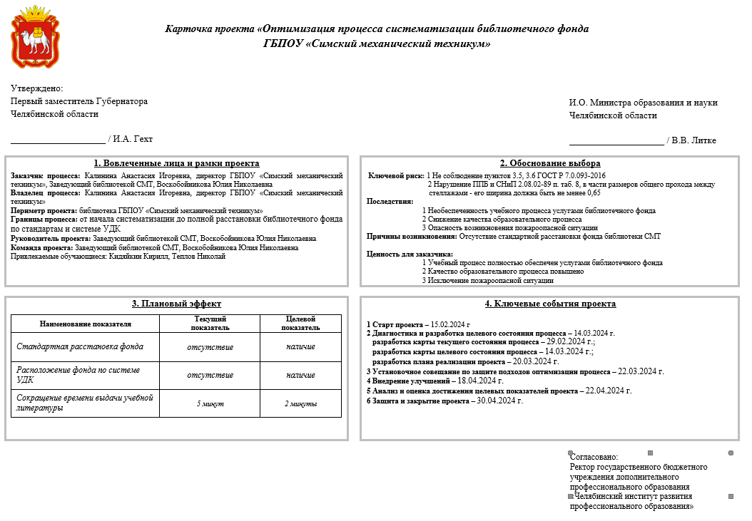
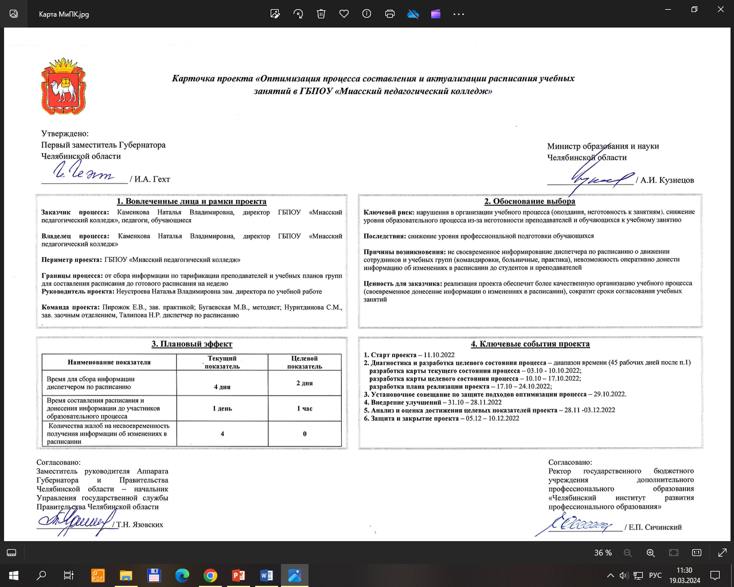
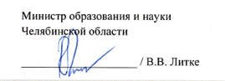
Челябинская область

Slide 3
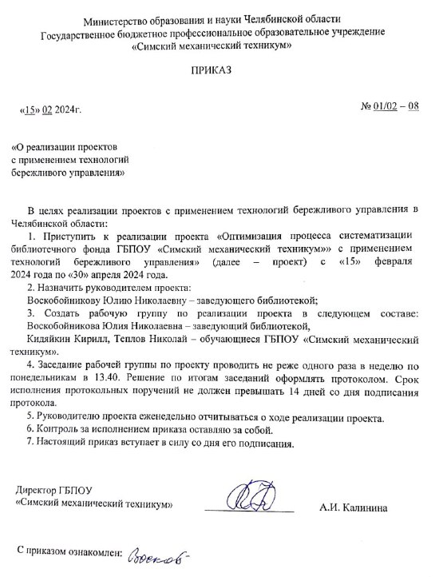
Челябинская область

Slide 4
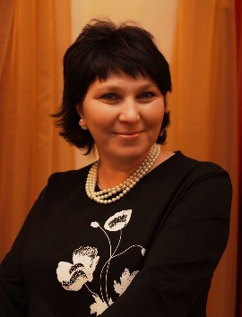
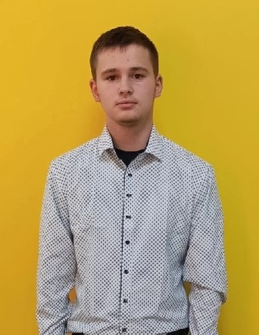
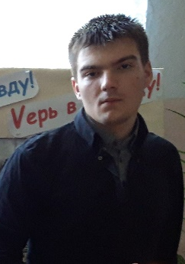
Челябинская область
Руководитель и команда проекта
Руководитель проекта –
Воскобойникова Юлия Николаевна, Заведующий библиотекой ГБПОУ «Симский механический техникум»
Команда проекта –
Кидяйкин Кирилл,
привлекаемый обучающийся, группаТД-3А
Теплов Николай,
привлекаемый обучающийся,
группа ТД-3Б

Slide 5
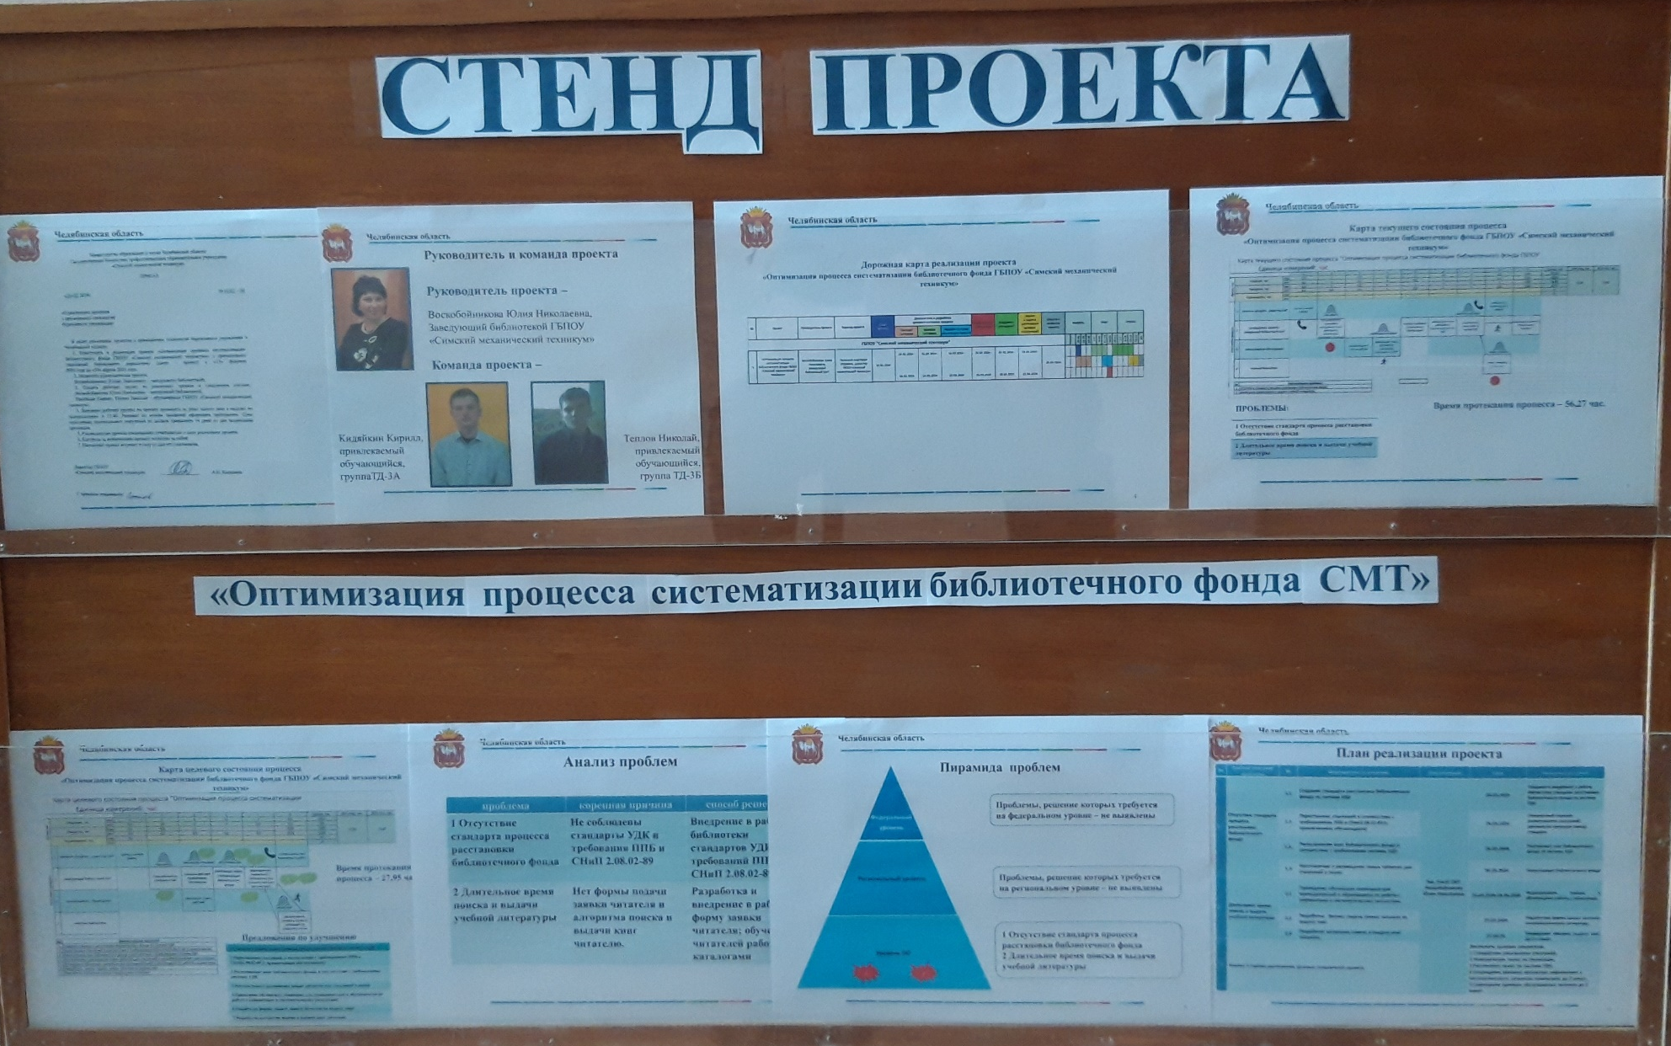
Челябинская область
Оформление стенда проекта
«Оптимизация процесса систематизации библиотечного фонда ГБПОУ «Симский механический техникум»

Slide 6
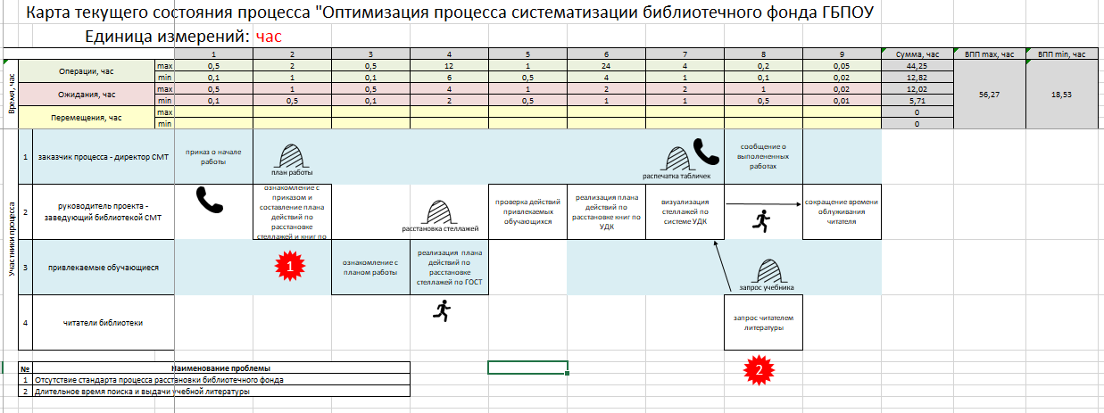
Челябинская область
Карта текущего состояния процесса
«Оптимизация процесса систематизации библиотечного фонда ГБПОУ «Симский механический техникум»
ПРОБЛЕМЫ:
Время протекания процесса – 56,27 час.
1 Отсутствие стандарта процесса расстановки библиотечного фонда
2 Длительное время поиска и выдачи учебной литературы

Slide 7
Челябинская область
Анализ проблем
проблема | коренная причина | способ решения
1 Отсутствие стандарта процесса расстановки библиотечного фонда | Не соблюдены стандарты УДК и требования ППБ и СНиП 2.08.02-89 | Внедрение в работу библиотеки стандартов УДК и требований ППБ и СНиП 2.08.02-89
2 Длительное время поиска и выдачи учебной литературы | Нет формы подачи заявки читателя и алгоритма поиска и выдачи книг читателю. | Разработка и внедрение в работу форму заявки читателя; обучение читателей работе с каталогами

Slide 8
Челябинская область
Пирамида проблем
Федеральный
уровень
Региональный уровень
Уровень ОО
Проблемы, решение которых требуется
на федеральном уровне – не выявлены
Проблемы, решение которых требуется
на региональном уровне – не выявлены
1 Отсутствие стандарта процесса расстановки библиотечного фонда
2 Длительное время поиска и выдачи учебной литературы
1
2

Slide 9
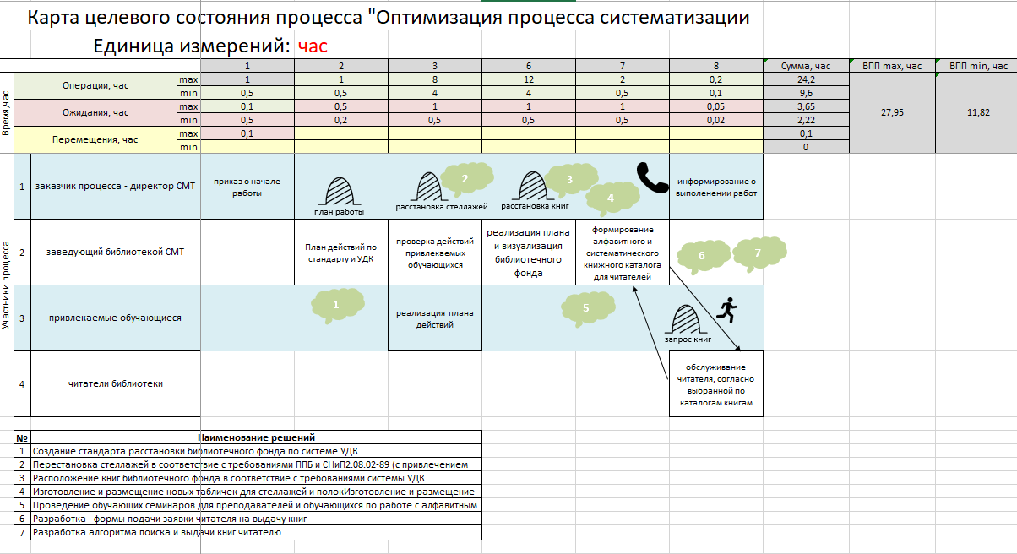
Челябинская область
Карта целевого состояния процесса
«Оптимизация процесса систематизации библиотечного фонда ГБПОУ «Симский механический техникум»
Время протекания
процесса – 27,95 час.
Предложения по улучшению
1 Создание стандарта расстановки библиотечного фонда по системе УДК
2 Перестановка стеллажей, в соответствие с требованиями ППБ и СНиП2.08.02-89 (с привлечением обучающихся)
3 Расположение книг библиотечного фонда, в соответствие с требованиями системы УДК
4 Изготовление и размещение новых табличек для стеллажей и полок
5 Проведение обучающих семинаров для преподавателей и обучающихся по работе с алфавитным и систематическим каталогами
6 Разработка формы подачи заявки читателя на выдачу книг
7 Разработка алгоритма поиска и выдачи книг читателю

Slide 10
Челябинская область
План реализации проекта
№ | Краткое описание проблемы | № | Мероприятия по решению | Ответственные | Срок | Ожидаемый результат
1 | Отсутствие стандарта процесса расстановки библиотечного фонда | 1.1 | Создание стандарта расстановки библиотечного фонда по системе УДК | Зав. б-кой СМТ, Воскобойникова Юлия Николаевна | 25.03.2024 | Создание и внедрение в работу библиотеки стандарта расстановки библиотечного фонда по системе УДК
 |  | 1.2 | Перестановка стеллажей в соответствие с требованиями ППБ и СНип2.08.02-89 (с привлечением обучающихся) |  | 25.03.2024 | Стандартный порядок расположения стеллажей, увеличение проходов между стендами
 |  | 1.3. | Расположение книг библиотечного фонда в соответствие с требованиями системы УДК |  | 26.03.2024 | Расстановка книг библиотечного фонда по системе УДК
 |  | 1.4 | Изготовление и размещение новых табличек для стеллажей и полок |  | 26.03.2024 | Визуализация библиотечного фонда
2 | Длительное время поиска и выдачи учебной литературы | 2.1 | Проведение обучающих семинаров для преподавателей и обучающихся по работе с алфавитным и систематическим каталогами |  | 25.03.2024-18.04.2024 | Формирование умения у обучающихся работы с каталогами
 |  | 2.2 | Разработка формы подачи заявки читателя на выдачу книг |  | 27.03.2024 | Разработана форма заявки читателя на запрашиваемую литературу
 |  | 2.3 | Разработка алгоритма поиска и выдачи книг читателю |  | 27.03.24 | Сокращение времени выдачи книг до 2-х минут
3 | Анализ и оценка достижения целевых показателей проекта |  |  |  | Достигнуты целевые показатели: 1 Стандартная расстановка стеллажей. 2 Номенклатура полок по стеллажам. 3 Расстановка полок по системе УДК. 4 Сокращение времени просмотра алфавитного и систематического каталогов читателями до 5 минут. 5 Сокращение времени обслуживания читателя до 2 минут.

